Slide 1
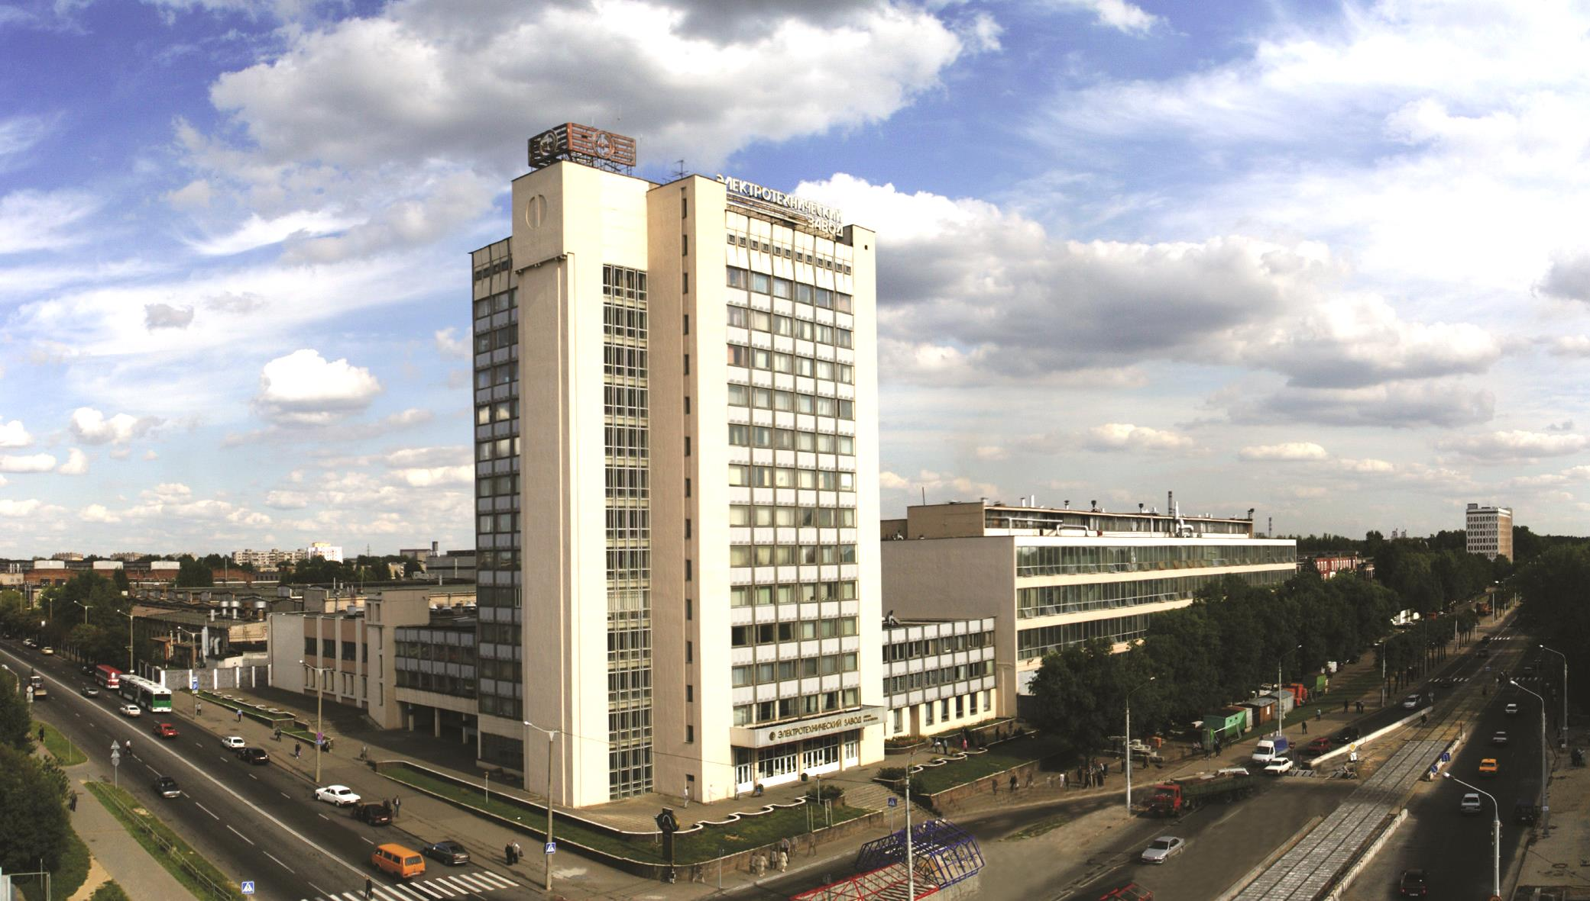
ОБЗОР ПРОДУКЦИИ
ОАО «МИНСКИЙ ЭЛЕКТРОТЕХНИЧЕСКИЙ ЗАВОД
ИМ.В.И.КОЗЛОВА» ДЛЯ АТОМНЫХ СТАНЦИЙ
Докладчик - Казак Д.А.

Slide 2
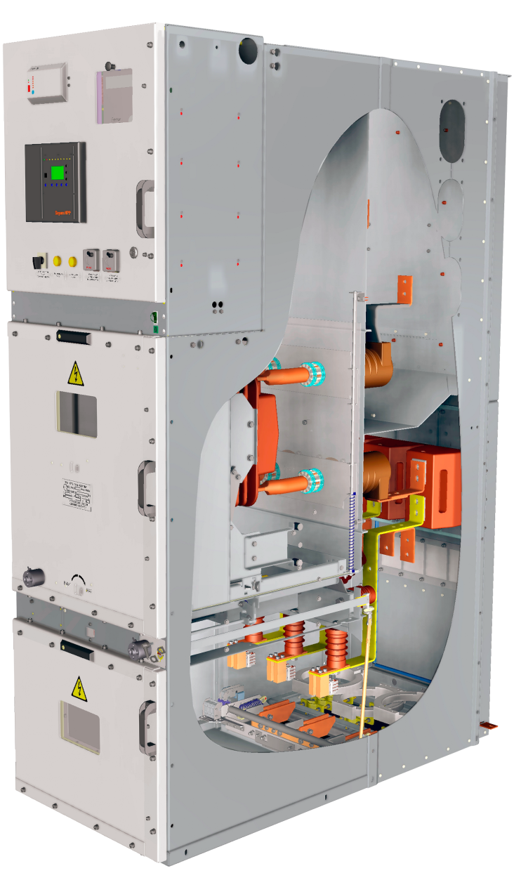
КРУ-МЭТЗ-10
Конструкция разбита
на функциональные отсеки:
- отсек сборных шин (А),
- отсек выкатного элемента(B),
- отсек кабельных присоединений (С),
- отсек релейной аппаратуры (D).
D
A
Наименование показателя | Значение
Номинальное напряжение, кВ | 6; 10
Наибольшее рабочее напряжение, кВ | 7,2; 12
Номинальный ток главных цепей, А | 630; 2500
Номинальный ток электродинамической стойкости, кА | 102
Номинальный ток термической стойкости, кА | 40
локализационная способность ударного тока в течение 1с, кА | 40
Степень защиты оболочек | IP 31
B
C

Slide 3
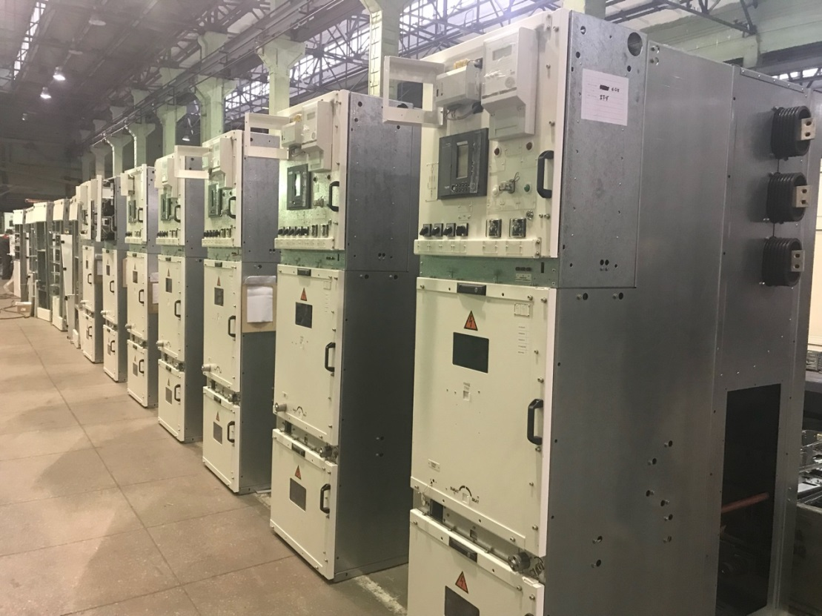
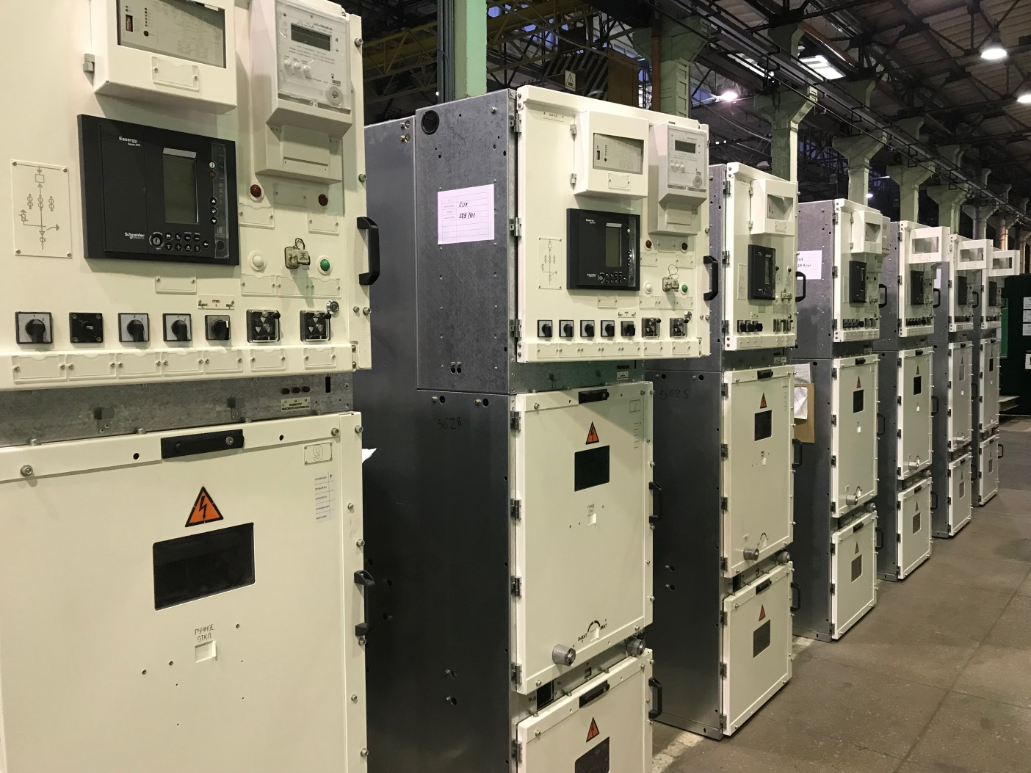
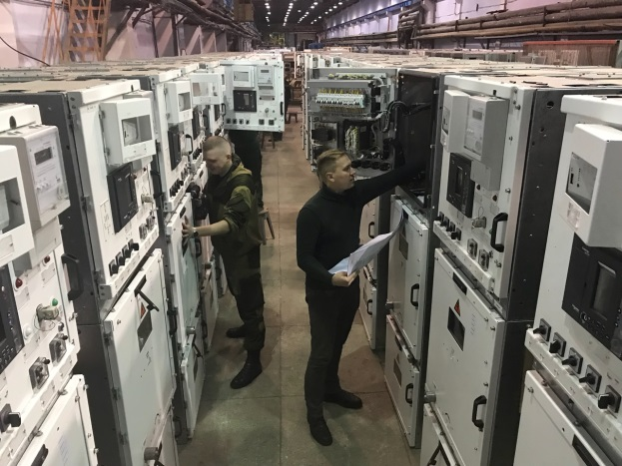
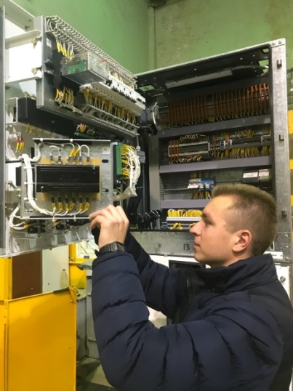
КРУ-МЭТЗ-10
первый производитель
среди стран СНГ, освоивший
продукцию с такими
техническими
характеристиками.
Испытания на ОАО «НТЦ ФСК СЭС» г. Москва:
ток термической стойкости в течение 3с | 40 кА
ток электродинамической стойкости | 102 кА
локализационная способность ударного тока в течение 1с | 40 кА
Испытания на ОАО «НТЦ ФСК СЭС» г. Москва:
ток термической стойкости в течение 3с -40 кА
ток электродинамической стойкости -102 кА
локализационная способность в течение 1с - 40 кА

Slide 4
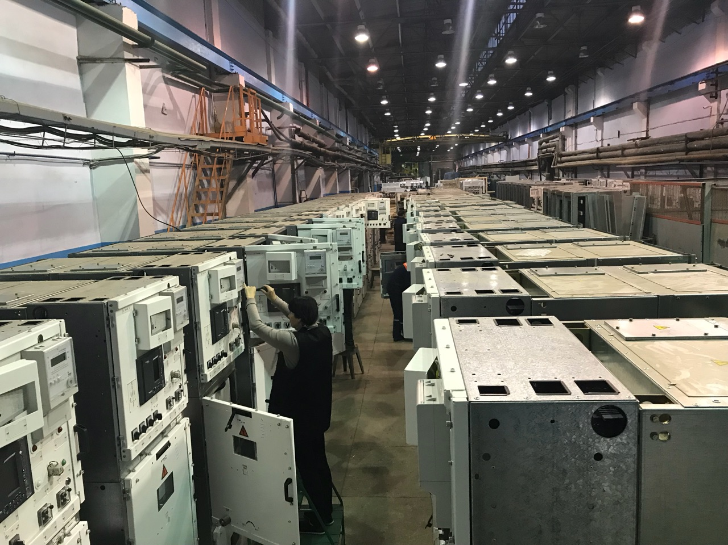
Испытания :
на электромагнитную
совместимость.
на обнаружения
резонансных частот
на вибропрочность
на сейсмостойкость
на устойчивость к
воздействию от удара
падающего самолета
КРУ-МЭТЗ-10
Испытания :
на электромагнитную совместимость.
на обнаружения резонансных частот
на вибропрочность
на сейсмостойкость
на устойчивость к воздействию от удара падающего самолета (в составе здания)
серийное производство

Slide 5
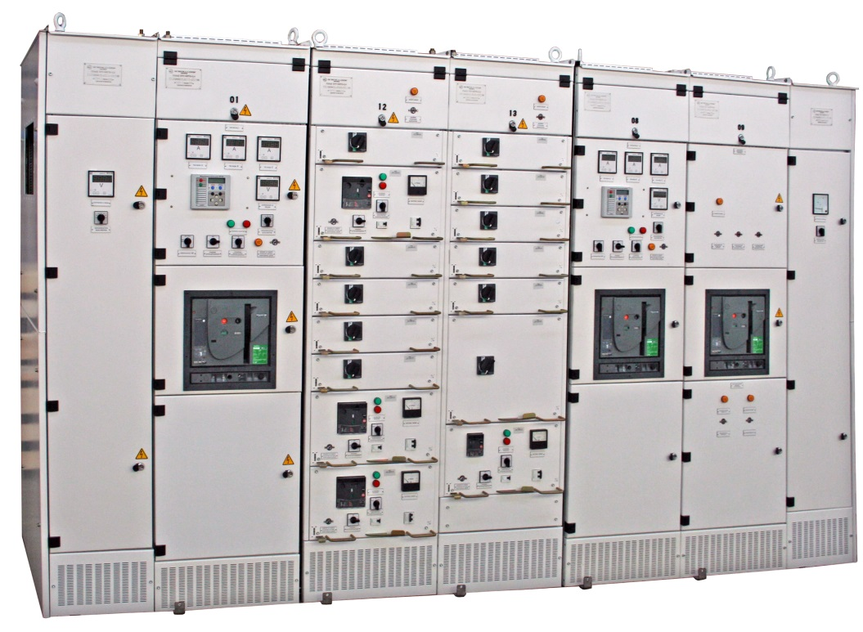
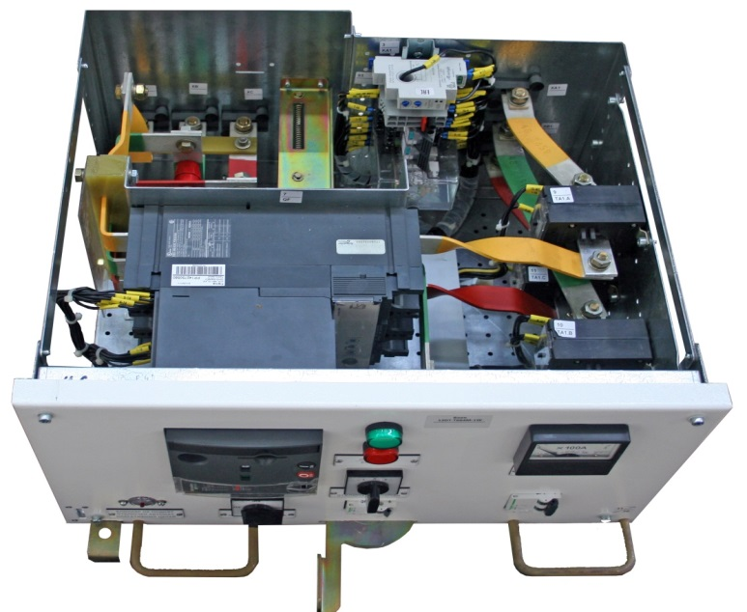
КРУ-МЭТЗ-0,4
Собственный конструктив
применяются для электроснабжения потребителей собственных нужд атомных электростанций

Slide 6
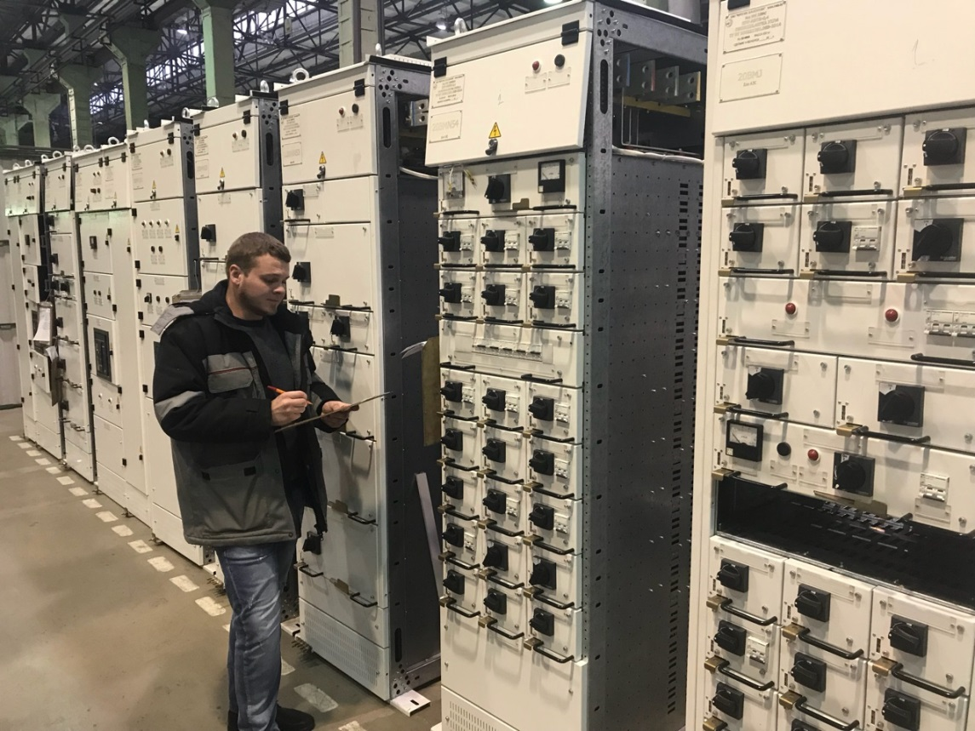
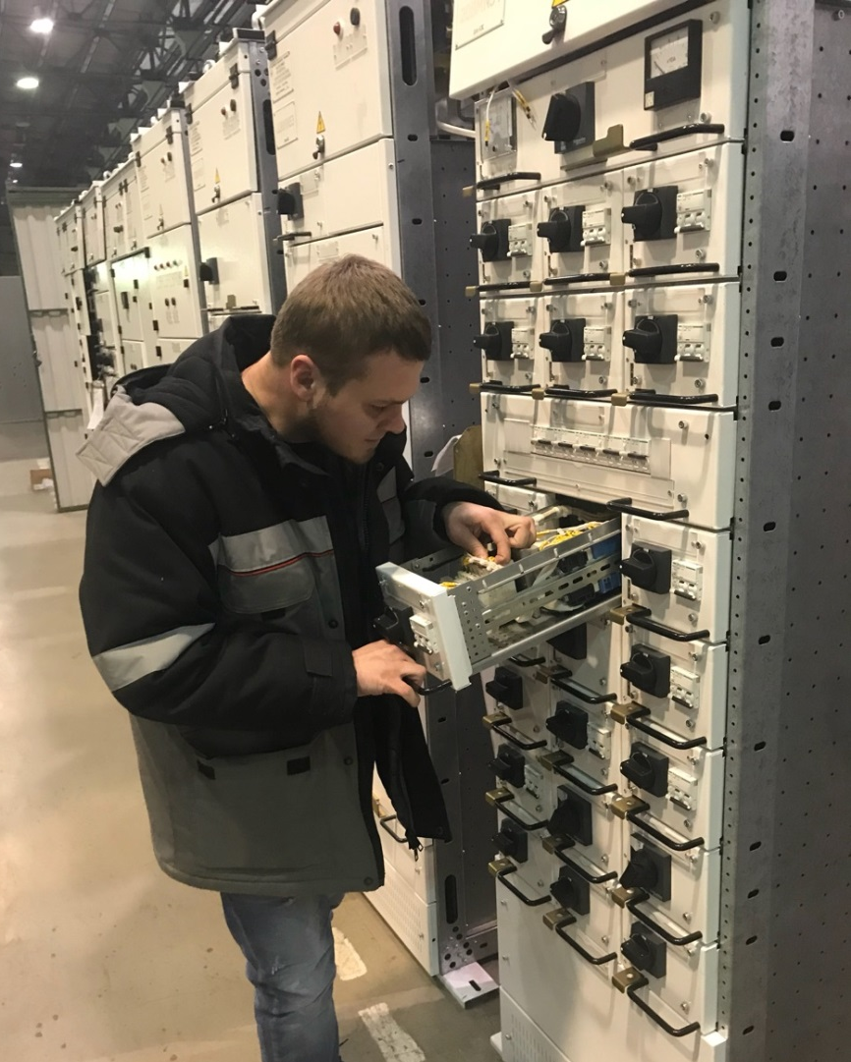
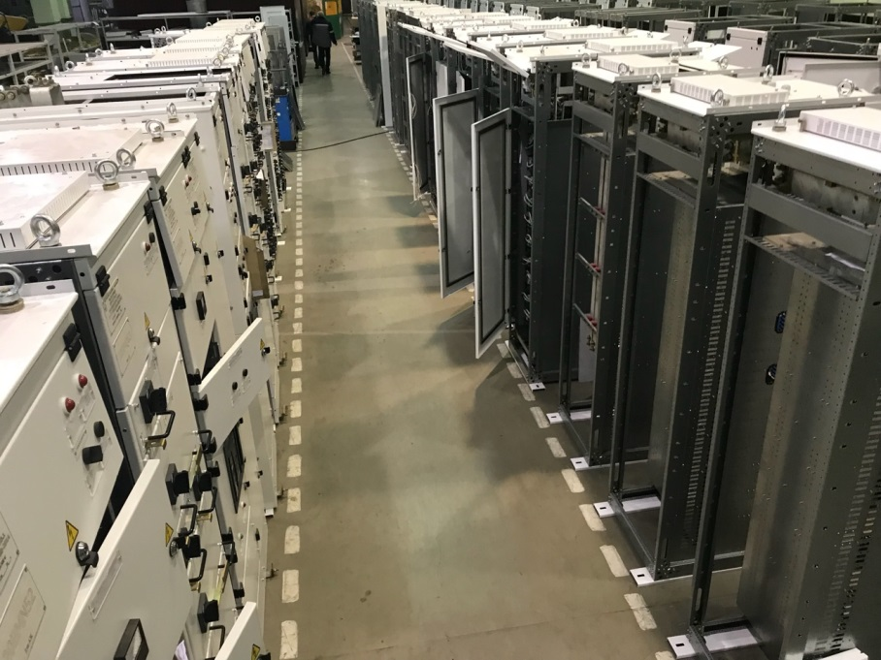
КРУ-МЭТЗ-0,4
Основные достоинства шкафов:
- Универсальная модульная конструкция;
- Выкатные модули для линий управления электродвигателями;
- Односторонне и двухстороннее обслуживание;
- Номинальный ток до 2500 А;
- Степень защиты до IP 44;
- Форма секционирования 4b;
- Простота и надежность в эксплуатации.
Основные достоинства выкатных модулей:
- Быстрая замена без снятия напряжения с секции;
- Управление двигателями мощностью до 160 кВт;
- Положения ВКЛ-ТЕСТ-ОТКЛ.
- Блокировка от выкатывания при включенном коммутационном аппарате;
- Блокировка от вкатывания в “чужую” ячейку
- Взаимозаменяемость однотипных модулей;
- Реверсивная и нереверсивная схемы;
- Максимальное количество в шкафу до 33 модулей.
Основные достоинства шкафов:
- Универсальная модульная конструкция;
- Одностороннее и двухстороннее обслуживание;
- Номинальный ток до 2500 А;
- Степень защиты до IP 54;
- Форма секционирования 4b;
- Простота и надежность в эксплуатации.
- на локализацию
- на сейсмостойкость

Slide 7
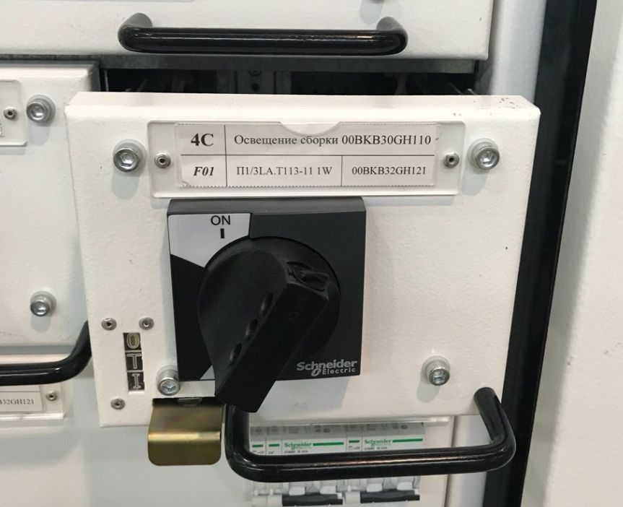
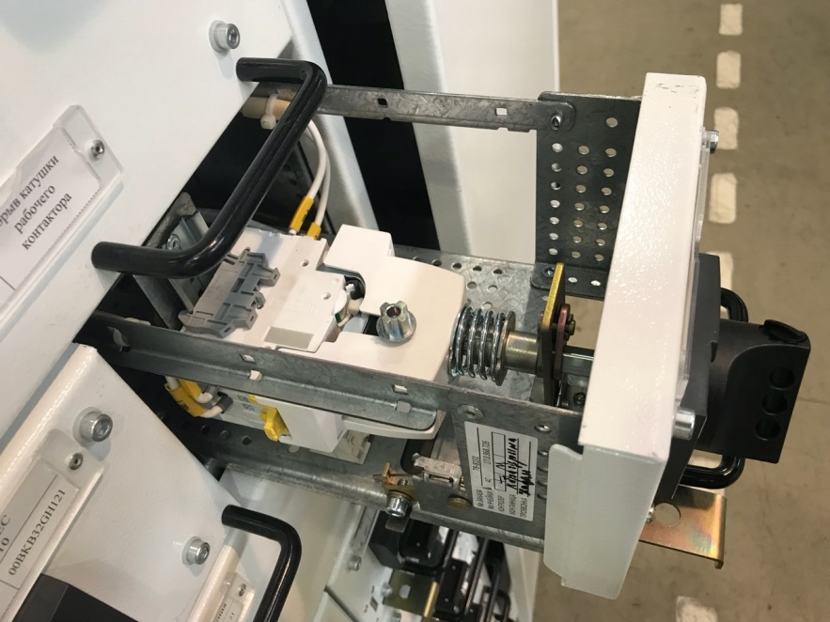
КРУ-МЭТЗ-0,4
Собственный конструктив
Основные достоинства выкатных модулей:
- Возможность совместить цепи питания
и цепи управления в одном щите
-широкая номенклатура функциональных блоков;
-три положения ячейки (отключено/тест/работа);
-высокая степень ремонтопригодности;
-возможность ремонта фидера без отключения
питания на секция.
- Быстрая замена без снятия напряжения с секции;
- Управление двигателями мощностью до 160 кВт;
- Положения ВКЛ-ТЕСТ-ОТКЛ.
- Блокировка от выкатывания при включенном
коммутационном аппарате;
- Блокировка от вкатывания в “чужую” ячейку;
- Взаимозаменяемость однотипных модулей;
- Реверсивная и нереверсивная схемы;
- Максимальное количество в шкафу до 33 модулей.
Основные достоинства шкафов:
- Универсальная модульная конструкция;
- Выкатные модули для линий управления электродвигателями;
- Односторонне и двухстороннее обслуживание;
- Номинальный ток до 2500 А;
- Степень защиты до IP 44;
- Форма секционирования 4b;
- Простота и надежность в эксплуатации.
Основные достоинства выкатных модулей:
- Быстрая замена без снятия напряжения с секции;
- Управление двигателями мощностью до 160 кВт;
- Положения ВКЛ-ТЕСТ-ОТКЛ.
- Блокировка от выкатывания при включенном коммутационном аппарате;
- Блокировка от вкатывания в “чужую” ячейку
- Взаимозаменяемость однотипных модулей;
- Реверсивная и нереверсивная схемы;
- Максимальное количество в шкафу до 33 модулей.

Slide 8
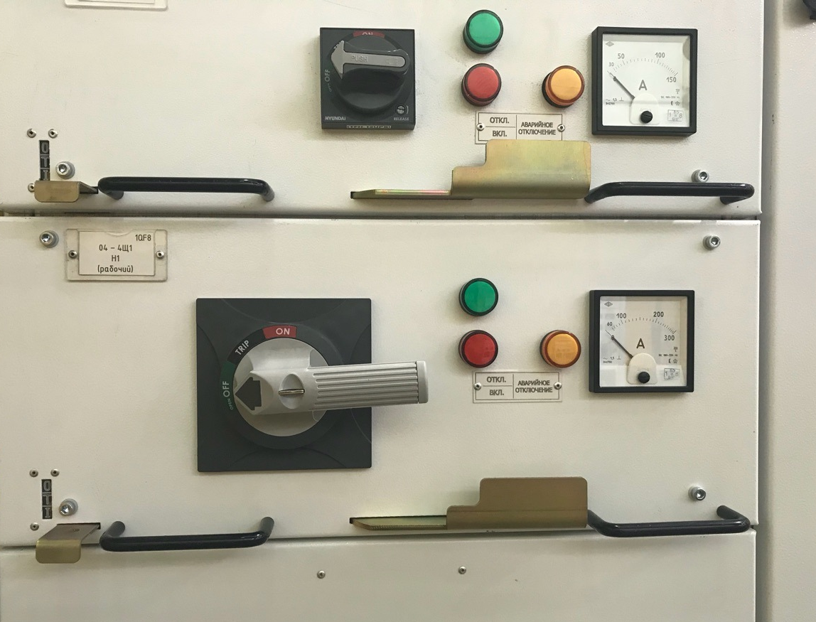
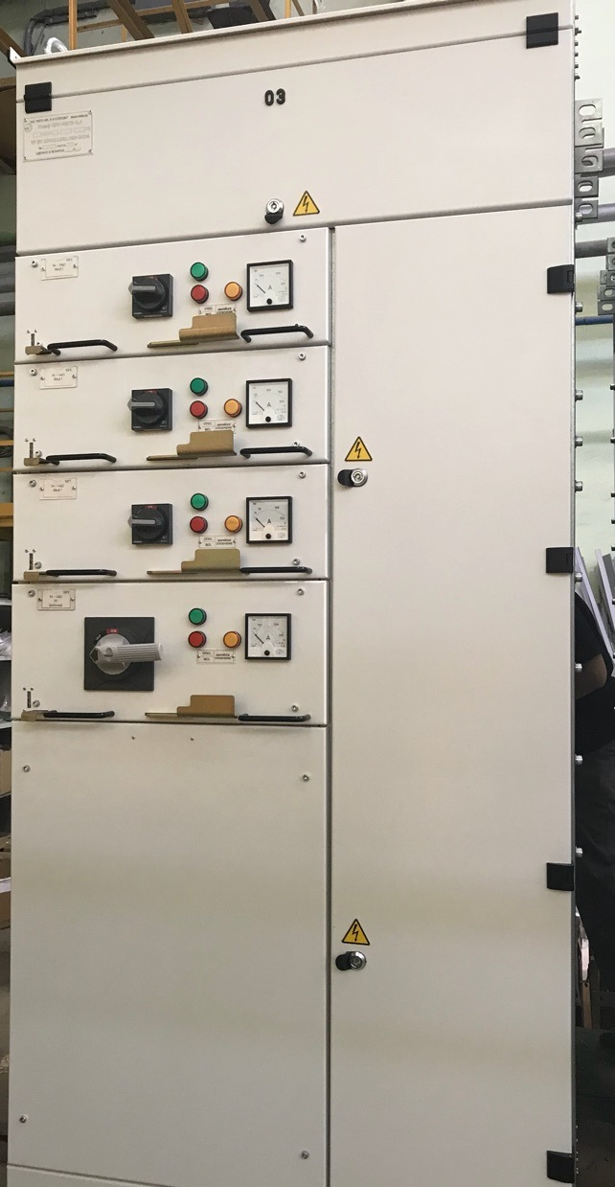
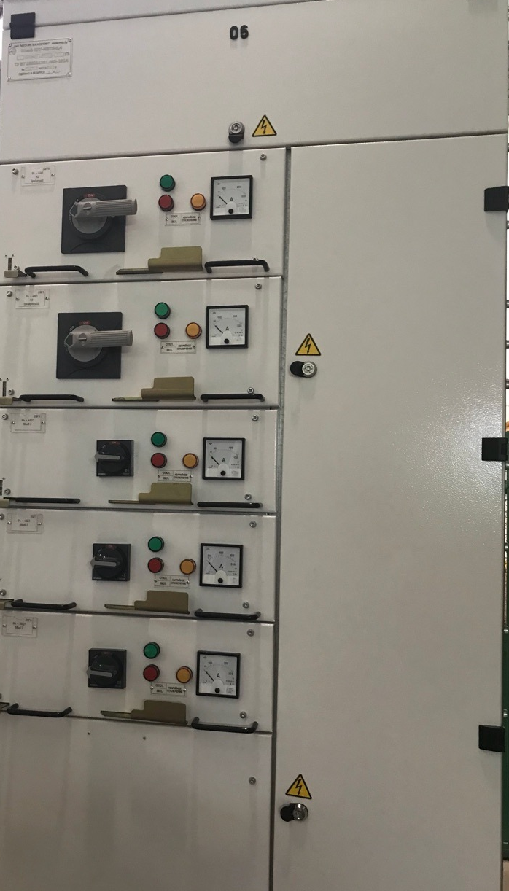
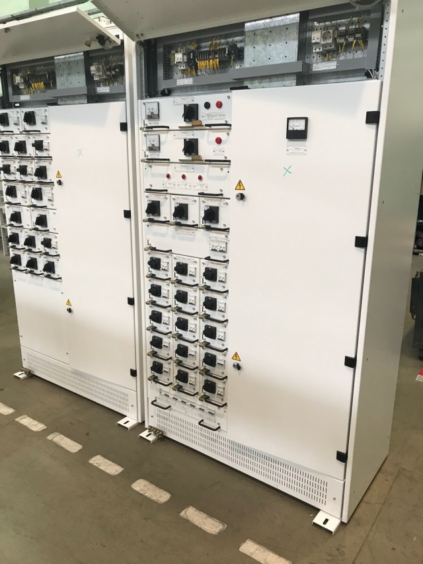
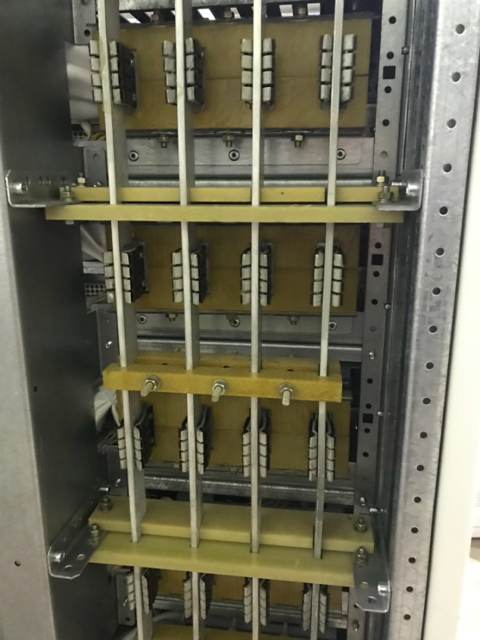
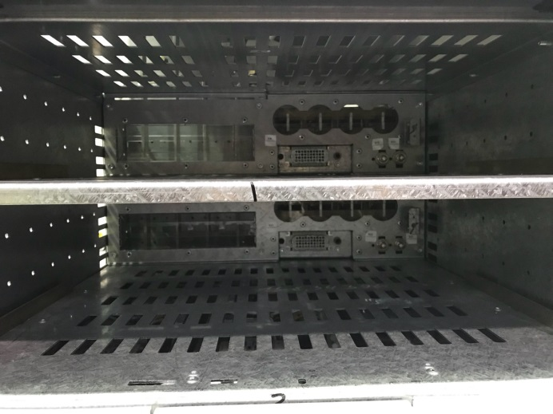
КРУ-МЭТЗ-0,4
- ограждение мест
присоединения
силового кабеля
- Функциональное разделение отсеков
- степень защиты
между отсеками - IP20
отсутствие риска попадания персонала под напряжение
- Функциональное разделение отсеков
- Минимизация риска попадания персонала под напряжение

Slide 9
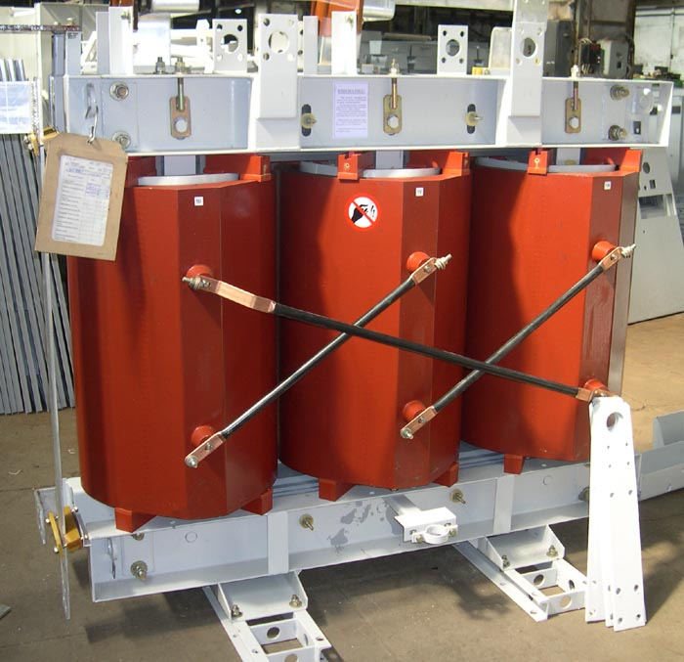
ТРАНСФОРМАТОРЫ СЕРИИ
ТСГЛ, ТСЗГЛ
Трехфазные сухие трансформаторы с медными обмотками и геафолевой литой изоляцией обмоток без кожуха (ТСГЛ) и с кожухом (ТСЗГЛ), мощностью 100 ... 3150 кВ.А, класса напряжения 10 кВ.
- обеспечивают полную экологическую и пожарную безопасность;
- могут работать в сетях, подверженных грозовым и коммутационным перенапряжениям ;
- имеют сниженный уровень шума ;
- имеют высокую стойкость к механическим усилиям , возникающим в режиме короткого замыкания.

Slide 10
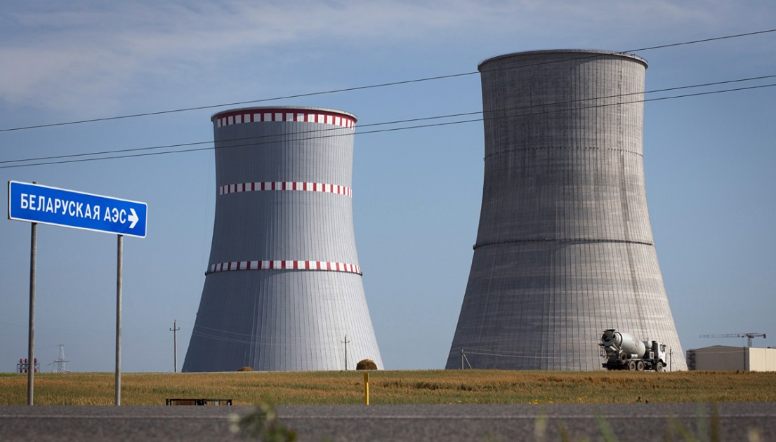
Для нужд строящейся БЕЛАЭС законтрактовано:
Более 500 ячеек КРУ-МЭТЗ-10
Более 200 ячеек КРУ-МЭТЗ-0,4
Более 50 трансформаторов ТСГЛ различного номинала

Slide 11
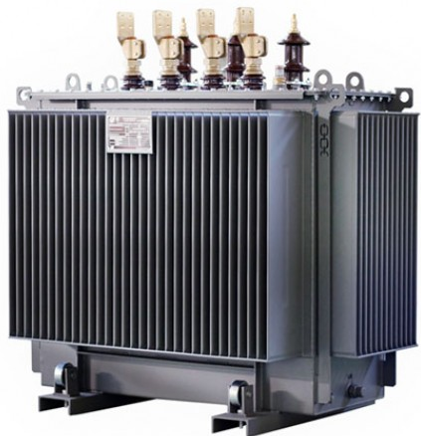
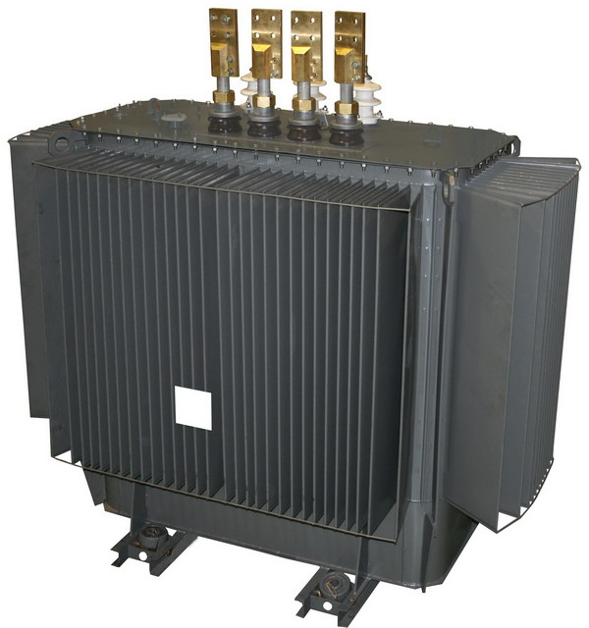
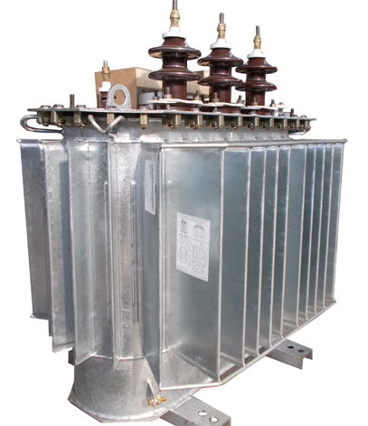
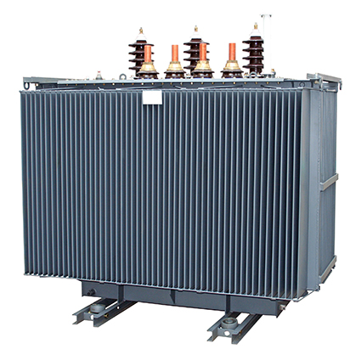
Масляные трансформаторы
Трансформаторы ТМГ21
Мощностью до 3200 кВА
Трансформаторы ТМГ32
Энергосберегающая серия
-снижение стоимости до 10 %
-номенклатура мощностей 630…1600 кВА
-улучшенные массогабаритные характеристики
Характеристики аналогичные ТМГ12

Slide 12
Масляные трансформаторы
Трансформаторы ТМГСУ и ТМГ11СУ
поддерживают уровень фазных напряжений в сетях энергосистем с неравномерной пофазной нагрузкой.
-номенклатура мощностей 25…250 кВА

Slide 13
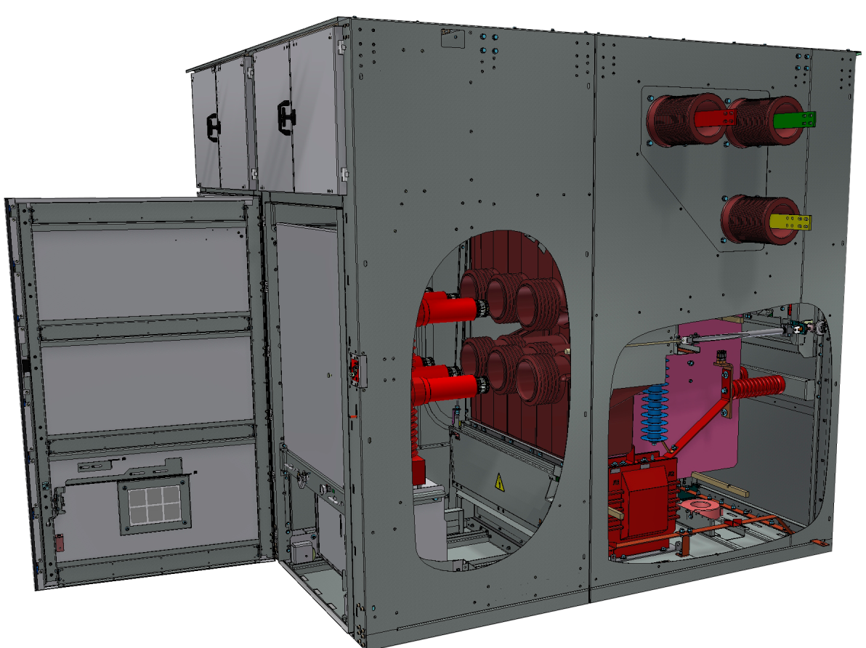
Напряжение 35 кВ
КРУ-МЭТЗ-35 | Значение
Номинальное напряжение | 35 кВ
Наибольшее рабочее напряжение | 40,5 кВ
Номинальный ток главных цепей | 1600 А
Номинальный ток электродинамической стойкости | 80 кА
Номинальный ток термической стойкости | 31,5 кА
Трансформаторы | однофазные | трехфазные
Номинальная мощность, кВА | 2,5…2500 | 25…2500
Номинальное напряжение, кВ | 35/0,23 | 27,5/0,4; 35/0,4; 35/6; 35/10

Slide 14
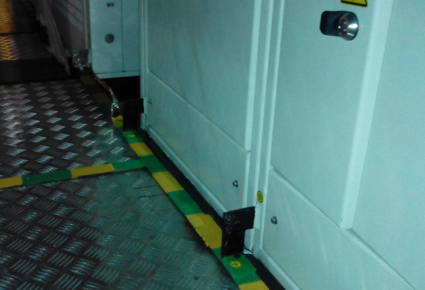
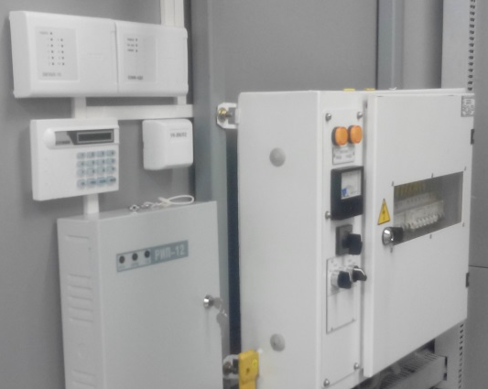
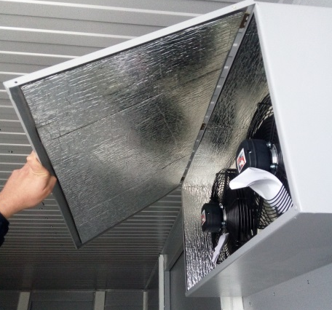
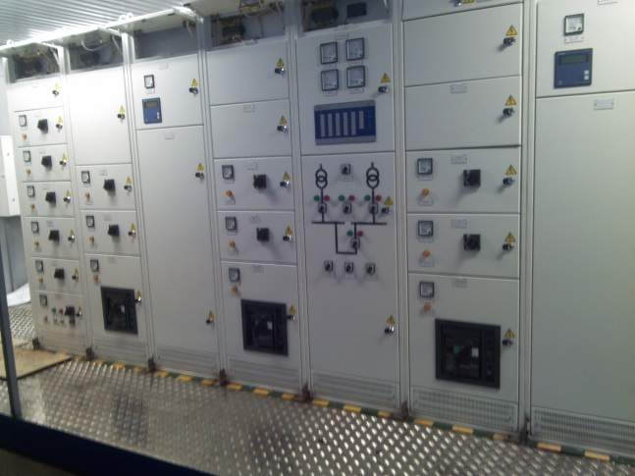
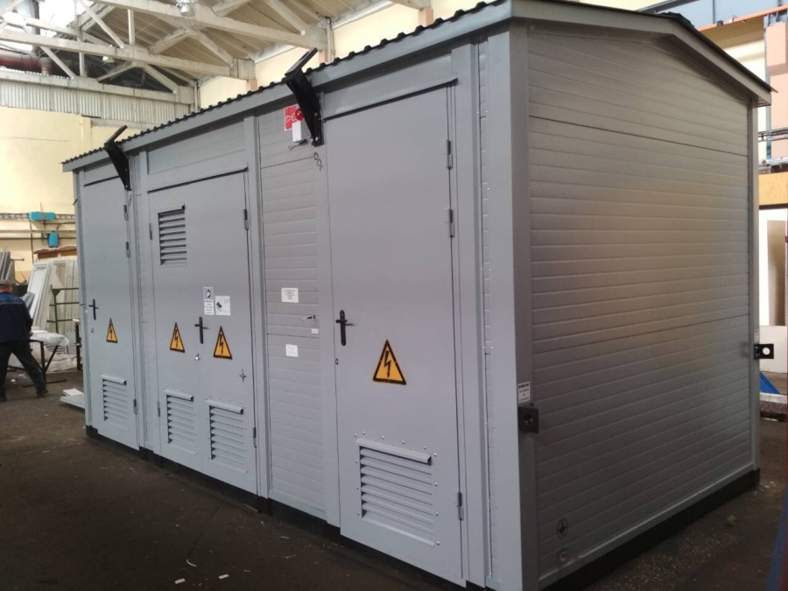
Изделия максимальной заводской готовности
Системы освещения, вентиляции и обогрева
Система заземления согласно требованиям ПУЭ
Система охранно-пожарной сигнализации
Полный цикл приемо-сдаточных испытаний
Транспортировка автомобильным или железнодорожным транспортом

Slide 15
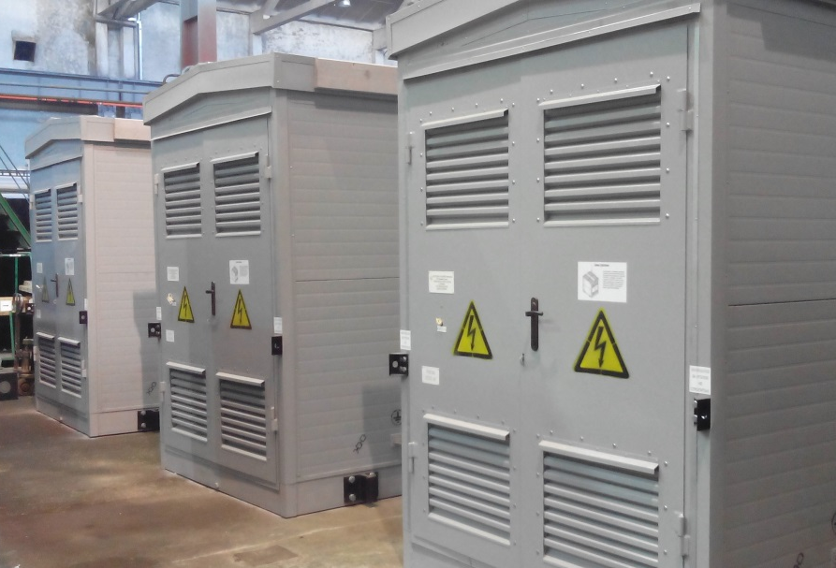
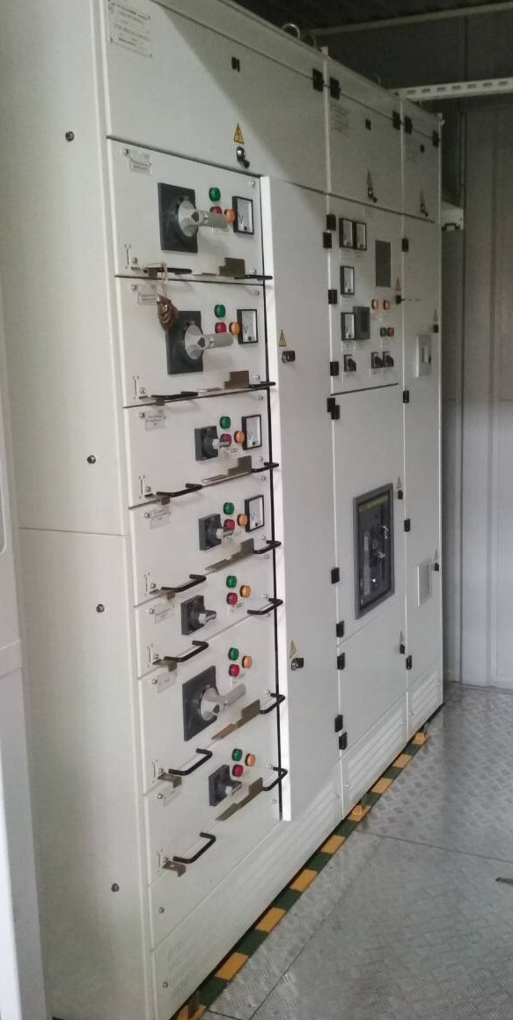
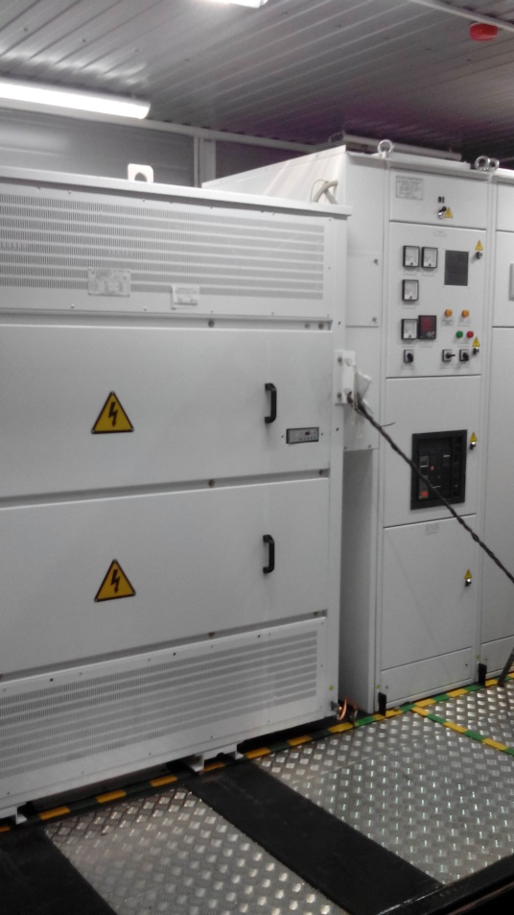
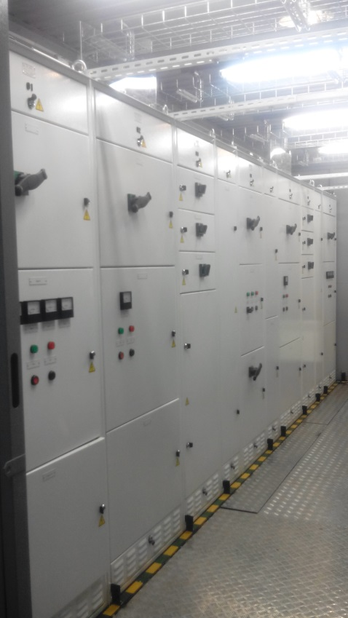
КТП максимальной заводской готовности
в утепленной оболочке (КТПУБ)
Заказчики отмечают
Сжатые сроки изготовления КТП
Исключительный уровень сервиса
Высокое качество изготовления и монтажа оборудования и современный эстетический внешний вид

Slide 16
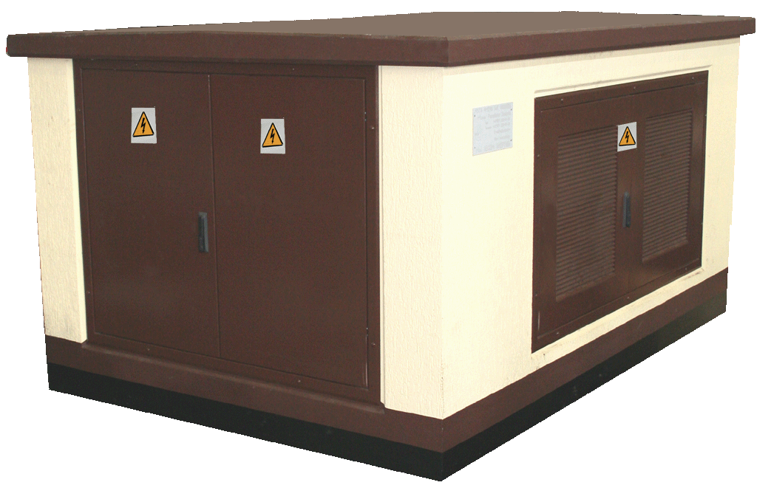
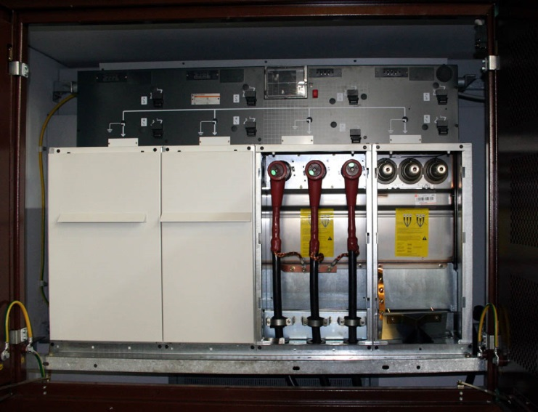
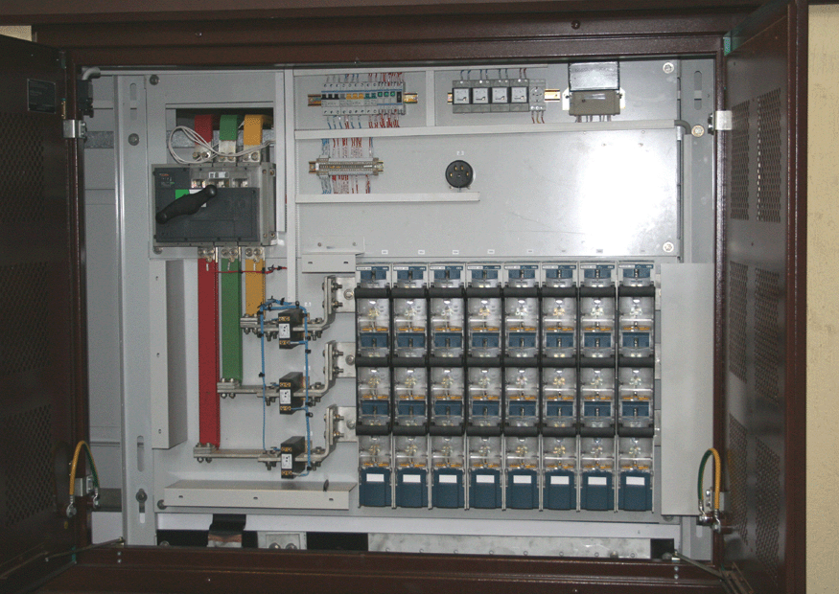
КТП в бетонной оболочке (КТПБ)
одно- и двух- трансформаторные блочные трансформаторные подстанции полной заводской готовности , мощностью до 1600 кВА в бетонном монолитном корпусе предназначены главным образом для электроснабжения городских потребителей.

Slide 17
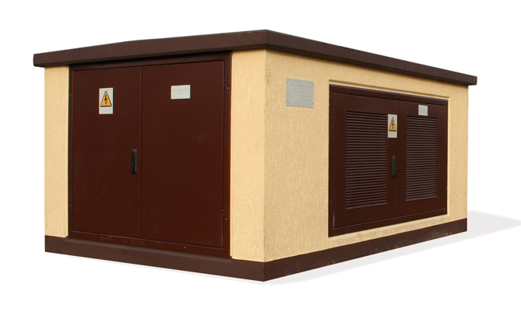
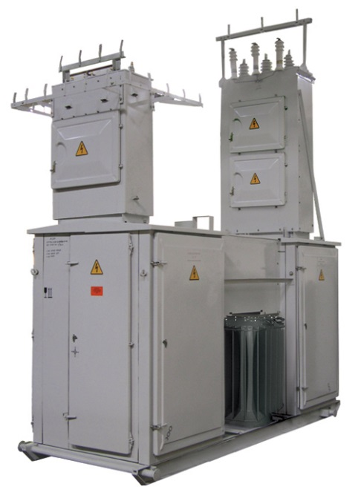
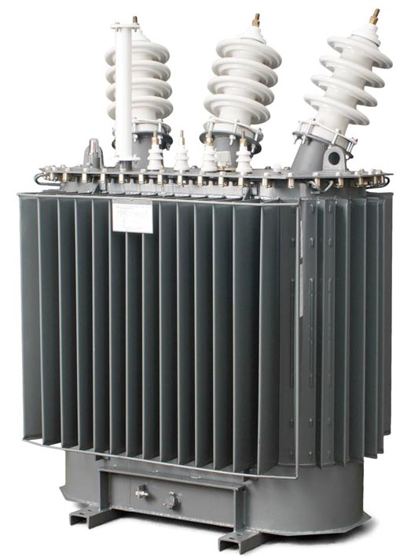
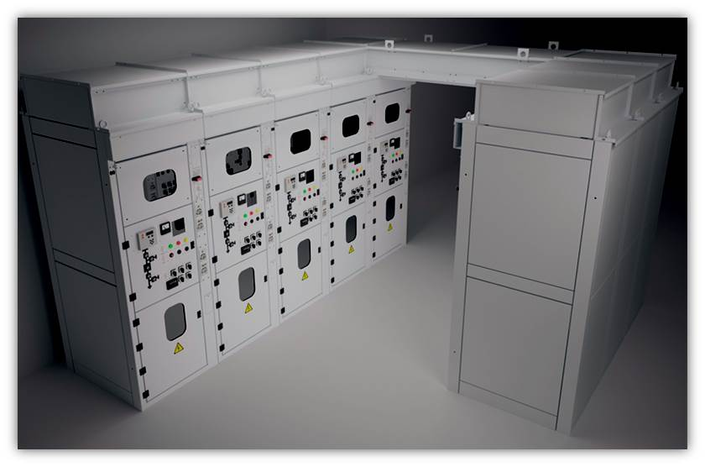
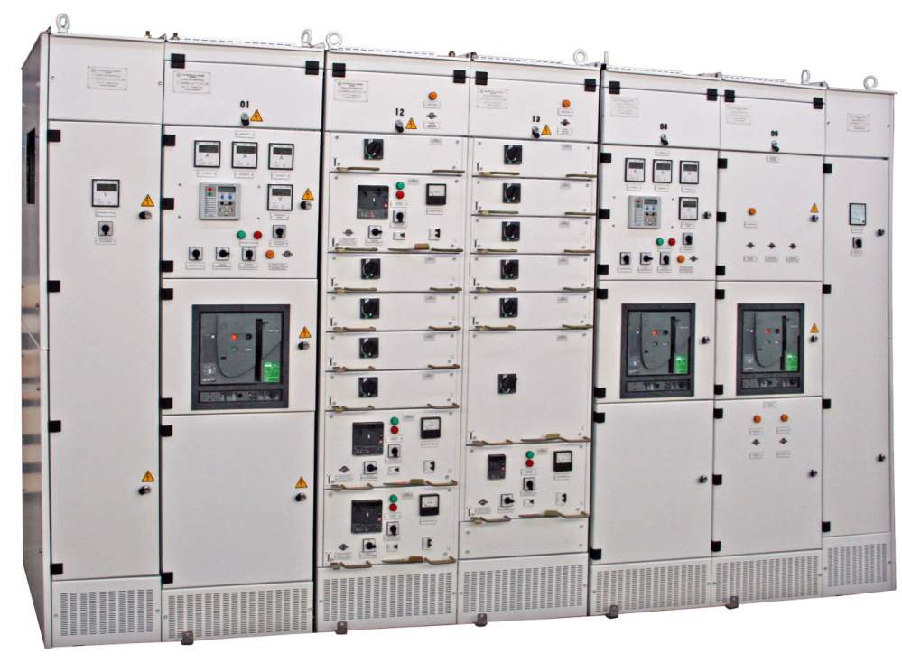
Трансформаторы до 35 кВ
Электрощитовое оборудование
Трансформаторные подстанции
Дизельные станции
Щиты управления
Конденсаторные установки

Slide 18
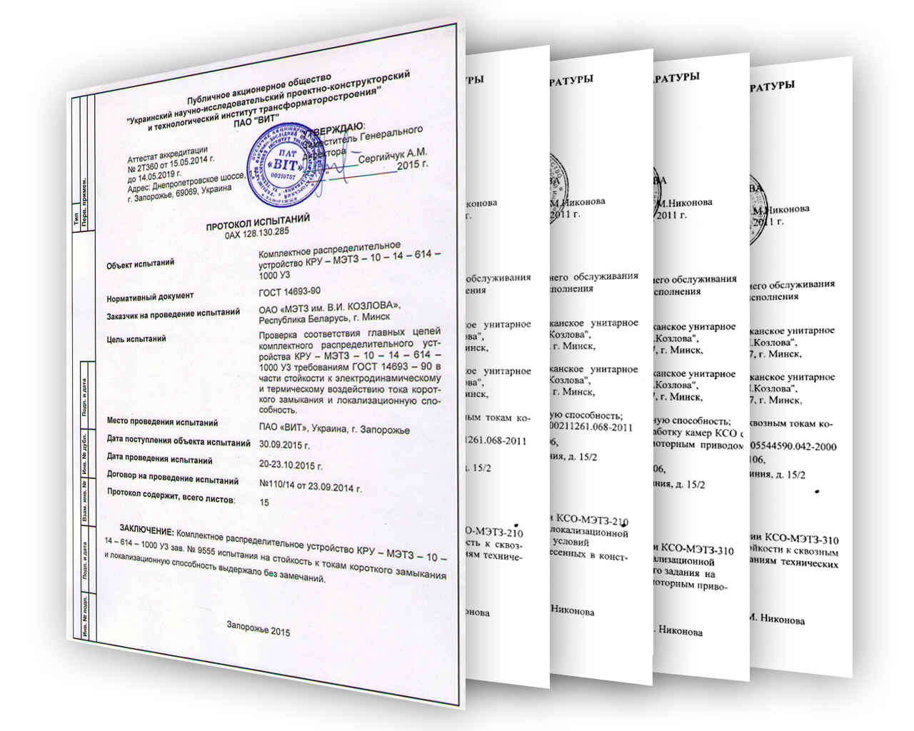
СПАСИБО ЗА ВНИМАНИЕ, КОЛЛЕГИ!

